Slide 1
Всероссийский конкурсный отбор проектов «Женщины за здоровое общество»
Наименование проекта «Учитель в ресурсе»
Номинация «Ментальное здоровье»
Руководитель команды: Пучкова Оксана Сергеевна, Россия, Московская область, город Королев

Slide 2
Проблематизация. Актуальность проекта
1.
У большинства женщин учителей есть проблемы с эмоциональным выгоранием, потерей личных границ, обесцениванием и заниженной самооценкой. Это приводит к снижению мотивации не только в работе, но и в вопросах личной жизни, здоровья, развития. Женщины чаще проявляют раздражение, недовольство, апатию.
2.
Объединяясь в сообщество, женщины смогут помочь друг другу найти силы преодолевать препятствия и получать удовольствие от работы, общения с людьми. Они поверят в себя, будут относится внимательнее к своему здоровью (физическому, психическому, эмоциональному). Почувствуют общее состояние благополучия для реализации своего потенциала, научатся противостоять обычным жизненным стрессорам и адаптироваться к происходящему в их жизни.
3.
На данный момент, идея проекта только в начале реализации. Однако, есть положительные тенденции, убеждающие нас в правильности выбранной дороги. В декабре 2024 года идею поддержали 18 учителей Гимназии, в апреле 2025 года нас уже 30 человек и среди участниц не только коллеги из Гимназии, а учителя из Москвы, Саратова. На данном этапе проект реализуется в Гимназии.

Slide 3
Целевая аудитория
Участницы проекта женщины, работающие в образовании – учителя, преподаватели ВУЗа.
Для проекта не имеет значение возраст, место жительства (город или сельская местность), социальная принадлежность, уровень образования, работает ли женщина в данный момент или нет , национальность.

Slide 4
Стадия проекта. Зрелость проекта
Проект находится в промежуточной стадии. Есть инициатива, есть команда, создана площадка для взаимодействия и начата реализация.
Инициатива (хорошая, продуманная идея, но проект еще не реализован)
Активный проект (продумана архитектура проекта собрана команда, понятны ресурсы, источники продвижения проекта, реализация начата/продолжается)

Slide 5
Миссия проекта. Цели и задачи проекта
Миссия проекта - популяризация среди женщин всех возрастов принципа ценностей здорового образа жизни, внедрения инструментов, позволяющих повысить ресурсное, психоэмоциональное состояние; быть активной и счастливой в профессии и в личной жизни.
Цель и задачи
1.
Создать сообщество для женщин учителей , где каждая сможет лучше узнать себя, найти те ресурсы, которые позволят чувствовать себя гармонично и комфортно, легче взаимодействовать с окружающими, принимать осознанные решения и наслаждаться каждым моментом собственной жизни, несмотря на возникающие трудности.
1.
Через взаимодействие друг с другом показать, что опыт каждого человека важен. Дать возможность каждой женщине поделиться своими мыслями, практиками без страха осуждения
2.
Привлечение специалистов и экспертов для получения разносторонней информации о женском здоровье (физическом, психо – эмоциональном) и возможных ресурсах для профилактики и восстановления через практический опыт.

Slide 6
Суть проекта
Современному учителю необходимо находить ресурсы, чтобы оставаться профессионалом и здоровой, развитой личностью. "Учитель в ресурсе" - сообщество, где женщины педагоги могут обмениваться опытом, поддерживать друг друга, расти и делиться радостью. Нам важно состояние женщины, работающей в образовании. Ведь здоровая, наполненная, счастливая женщина создаёт вокруг себя особое пространство любви, добра и счастья.
Сообщество создано в телеграмм канале, с возможностью комментировать, задавать вопросы, делиться опытом и т.д. На данный момент проект в начальной стадии реализации, однако определены направления, в которых планируется развитие: рубрика «Интересное рядом» – о культурных событиях, выставках, концертах, впечатления и рекомендации (для очного и онлайн посещения). Рубрика «Психология жизни» – об особенностях работы мозга, причинах перепада настроения, практиках осознанного восприятия себя и мира и т.д. Команда проекта ведет рубрики, исходя из запросов или актуальности тем.
Планируется проведение опросов на разнообразные темы, онлайн встречи (1 раз в 2 месяца), приглашение спикеров/экспертов по определенным направлениям, возможно запись интервью. Рекомендации и советы от участниц сообщества. Очные практикумы м семинары . Проект в данный момент развивается и реализуется в рамках образовательной организации одного города, хотя есть участницы из других городов.

Slide 7
Механика проекта
Описание запуска проекта:
Возникла идея организовать сообщество, в котором все могли бы поддерживать друг друга, делиться опытом и мотивировать к изменению своего состояния в лучшую сторону. Определение смыслов и ценностей. Проведение пробных тренингов и консультаций. Создание первой группы. Подбор команды. Разработка канала сообщества. Ссылка – приглашение в общем чате учителей, в ВК Гимназии.
Инструменты:
1. Контент канала: полезные статьи, чек-листы, гайды; опросы, обсуждения, вебинары; эксклюзивный контент, доступный только для участников;
2. Приглашённые спикеры по определенной теме и смежным.
3.Проведение очных и онлайн тренингов и практикумом
Последовательность:
1.Анализ ситуации в рамках одной организации, выявление потребности женщин учителей в дополнительных ресурсах поддержки и восстановления состояния наполненности и целостности
2.Проведение пробных очных практикумов, консультаций, создание группы в соцсетях
3.Создание и развитие канала «Учитель в ресурсе» для женщин учителей (для коллег из Гимназии и всех, кто проявил интерес из других организаций и городов)

Slide 8
Основные результаты проекта
Указывается до 5 основных результатов проекта, которые будут достигнуты в 2025 году и в последующем периоде
Понимание участницами, что проблемы можно и нужно решать, а не прятать их в глубине души и тела
Расширение кругозора по разным областям знания, повышения интереса к получению новых знаний, занятие творческими видами деятельности (появление новых хобби)
Открытие для участниц различных практик и здоровье-сберегающих технологий, возможность применения их в повседневной жизни
Женщины будут относится внимательнее к своему здоровью (физическому, психическому, эмоциональному). Почувствуют общее состояние благополучия для реализации своего потенциала, научатся противостоять обычным жизненным стрессорам и адаптироваться к происходящему в их жизни.
Женщины будут легче взаимодействовать с окружающими, принимать осознанные решения и наслаждаться каждым моментом собственной жизни, несмотря на возникающие трудности. Смогут поддерживать тех, кто не в сообществе, но рядом с ними.

Slide 9
Информация о текущем статусе реализации проекта
Шаги по реализации:
Создан телеграмм канал «Учитель в ресурсе», в котором ведется работа по информированию участниц , осуществляется их взаимодействие. На данном этапе преодолеваем барьер страха осуждения, боязни высказать свое мнение., проявиться. Команда проекта работает над контентом и поиском спикеров и экспертов.
Соц. Сети
https://t.me/ychitelvresurse
Статистические данные:
В декабре 2024 года идею поддержали 18 учителей Гимназии, в апреле 2025 года нас уже 30 человек и среди участниц не только коллеги из Гимназии, а учителя из Москвы, Саратова. Увеличилось количество очных консультаций, проведение поддерживающих активностей – стикеры добра для учителей и школьников; добрые слова и улыбки при встрече в школе т.п. Команда проекта 3 человека.

Slide 10
Каналы продвижения проекта
Личная страница в ВК
https://vk.com/wall78788929_5754
Описание
Опубликован пост – приглашение стать участниками сообщества, адресованный подписчикам.
Посты о проведенных и готовящихся мероприятиях сообщества
Канал в Телеграмм
https://t.me/ychitelvresurse
Описание
Канал «Учитель в ресурсе» (публичный)
Социальные сети учительских сообществ города
Описание
Группы предметных методических объединений
Личные чаты и сети учителей, входящих в сообщество

Slide 11
Ресурсы
1.
Кадровый – руководитель и команда с педагогическим, психологическим образованием, опыт руководящей деятельности в университете; опыт организации проектной работы; региональный эксперт АСИ по направлению «Образование и кадры» и др.
Команда – люди с педагогическим образованием, большим опытом, включая методическую работу, опыт проведения мероприятий различного уровня для разных категорий участников.
1.
Участие в деятельности сообщества специалистов регионального и Всероссийского уровня; возможность знакомиться с коллегами из других регионов; участие в федеральных проектах
2.
Финансовая поддержка сообщества для публикации материалов участниц, создания логотипа и мерча сообщества
2.
Информационные – есть связи с общественными организациями города и не только
3.
Организационные – поддержка директором Гимназии, городским методическим центром

Slide 12
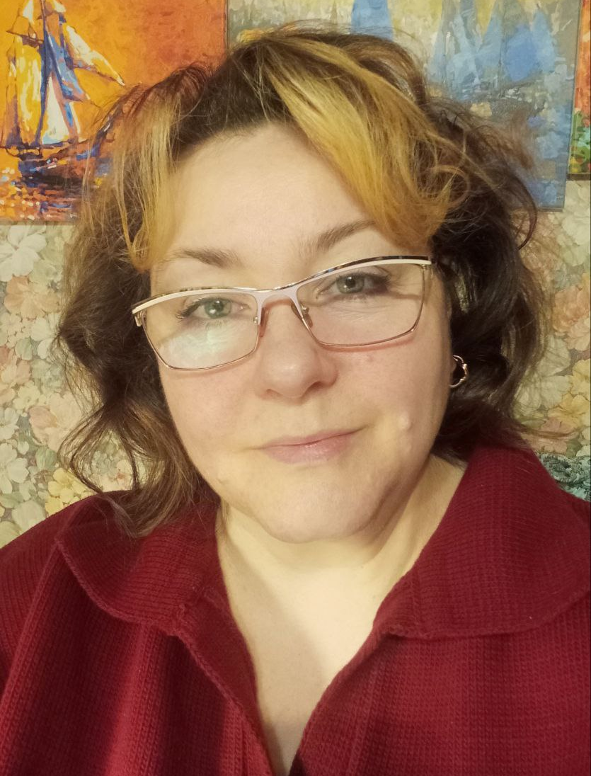
Команда проекта
Руководитель проекта
Ключевые члены команды
Пучкова Оксана Сергеевна, Россия, Московская область, город Королёв, 1969 г. р.,
педагогическое, психологическое образование, опыт руководящей деятельности в университете и на региональном уровне; опыт организации проектной работы; региональный эксперт АСИ по направлению «Образование и кадры» и др.
Интересы: Просветительская деятельность. Женское здоровье, Здоровье детей, Психология, Творческое самовыражение, Наставничество
Зубакина Ольга Николаевна, Россия, г.Москва, 1973 г. р.
Педагогическое образование, опыт руководящей и методической деятельности на уровне региона.
Опыт проведения мероприятий различного уровня для разных категорий участников.
Двойных Екатерина Викторовна, Россия, г. Москва, 1970 г. р.,
Педагогическое образование
Опыт проведения мероприятий различного уровня для разных категорий участников.

